Slide 1
RAID技术
网络存储技术

Slide 2
RAID定义
RAID（Redundant Array of Independent Disks，独立磁盘冗余阵列），它的基本思想就是把多个相对便宜的硬盘组合起来，成为一个硬盘阵列组，使得性能达到甚至超过一个价格昂贵、容量巨大的硬盘。
RAID通常被用在服务器上，使用完全相同的硬盘组成一个逻辑扇区，因此操作系统只会把它当做一个硬盘。
RAID分为不同的等级，各个不同的等级均在数据可靠性及读写性能上做了不同的权衡。在实际应用中，可以依据自己的实际需求选择不同的RAID方案。

Slide 3
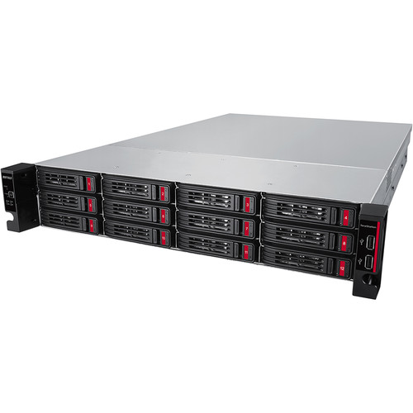
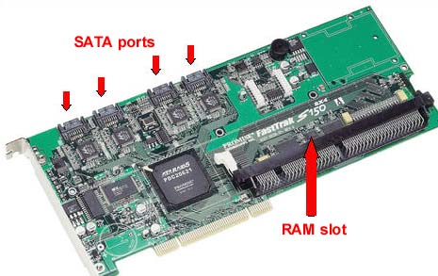
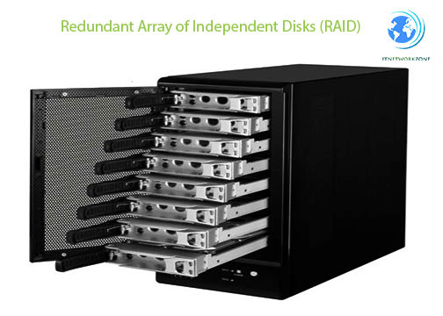
RAID外形

Slide 4
RAID实现模式（软件和硬件）
软件RAID
基于主板的RAID，需要主板支持，通常是CPU内置的RAID功能，不需要专门的RAID卡。
硬件辅助RAID，需要基于fake-RAID（伪RAID）的RAID卡，芯片组的固件只负责内核加载之前对RAID阵列的管理，而内核加载之后，对RAID的控制就移交给内核和CPU了。所以计算仍由CPU完成。
操作系统提供的RAID，如Linux、FreeBSD和Windows Server内置RAID。
硬件RAID
RIAD卡内置处理器，不需要主机的CPU运算。
价格高。

Slide 5
RAID中的概念和技术
镜像
将数据复制到多个磁盘，一方面可以提高可靠性，另一方面可并发从两个或多个副本读取数据来提高读性能。显而易见，镜像的写性能要稍低， 确保数据正确地写到多个磁盘需要更多的时间消耗。
数据条带
类似于分布式存储，将一个文件数据存储于不同磁盘中。这种方式可以提升性能。
数据校验
利用冗余数据进行数据错误检测和修复，冗余数据通常采用海明码、异或操作等算法来计算获得。利用校验功能，可以很大程度上提高磁盘阵列的可靠性、鲁棒性和容错能力。不过，数据校验需要从多处读取数据并进行计算和对比，会影响系统性能。

Slide 6
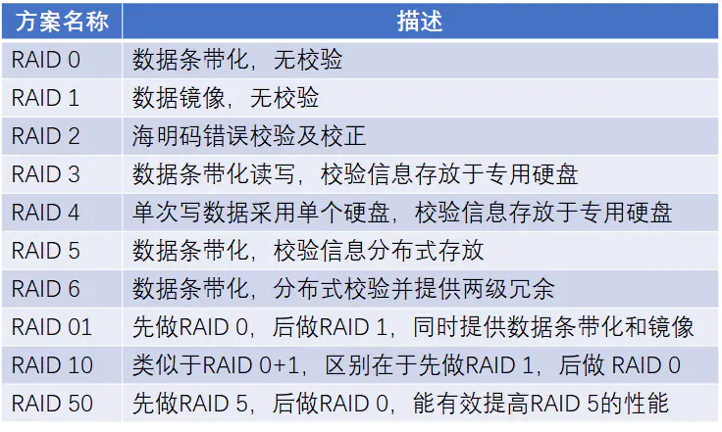
RAID等级

Slide 7
Standard RAID
RAID 0
RAID 1
RAID 2
RAID 3
RAID 4
RAID 5
RAID 6

Slide 8
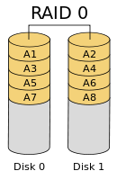
RAID 0
RAID0 是一种简单的、无数据校验的数据条带化技术。实际上不是一种真正的 RAID ，因为它并不提供任何形式的冗余策略。 RAID0 将所在磁盘条带化后组成大容量的存储空间（如图所示），将数据分散存储在所有磁盘中，以独立访问方式实现多块磁盘的并读访问。由于可以并发执行 I/O 操作，总线带宽得到充分利用。再加上不需要进行数据校验，RAID0 的性能在所有 RAID 等级中是最高的。理论上讲，一个由 n 块磁盘组成的 RAID0 ，它的读写性能是单个磁盘性能的 n 倍，但由于总线带宽等多种因素的限制，实际的性能提升低于理论值。
RAID0 具有低成本、高读写性能、 100% 的高存储空间利用率等优点，但是它不提供数据冗余保护，一旦数据损坏，将无法恢复。 因此， RAID0 一般适用于对性能要求严格但对数据安全性和可靠性不高的应用，如视频、音频存储、临时数据缓存空间等。

Slide 9
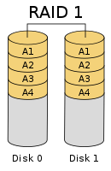
RAID 1
RAID1 称为镜像，它将数据完全一致地分别写到工作磁盘和镜像 磁盘，它的磁盘空间利用率为 50% 。 RAID1 在数据写入时，响应时间会有所影响，但是读数据的时候没有影响。 RAID1 提供了最佳的数据保护，一旦工作磁盘发生故障，系统自动从镜像磁盘读取数据，不会影响用户工作。
RAID1 与 RAID0 刚好相反，是为了增强数据安全性使两块 磁盘数据呈现完全镜像，从而达到安全性好、技术简单、管理方便。 RAID1 拥有完全容错的能力，但实现成本高。 RAID1 应用于对顺序读写性能要求高以及对数据保护极为重视的应用，如对邮件系统的数据保护。

Slide 10
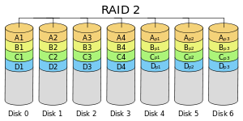
RAID 2
RAID2 称为纠错海明码磁盘阵列，其设计思想是利用海明码实现数据校验冗余。海明码自身具备纠错能力，因此 RAID2 可以在数据发生错误的情况下对纠正错误，保证数据的安全性。它的数据传输性能相当高，设计复杂性要低于后面介绍的 RAID3 、 RAID4 和 RAID5 。
但是，海明码的数据冗余开销太大，而且 RAID2 的数据输出性能受阵列中最慢磁盘驱动器的限制。再者，海明码是按位运算， RAID2 数据重建非常耗时。由于这些显著的缺陷，再加上大部分磁盘驱动器本身都具备了纠错功能，因此 RAID2 在实际中很少应用，没有形成商业产品，目前主流存储磁盘阵列均不提供 RAID2 支持。

Slide 11
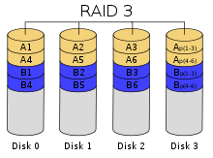
RAID 3
RAID 3采用一个专用的磁盘作为校验盘，其余磁盘作为数据盘，数据按字节的方式交叉存储到各个数据盘中。RAID3 至少需要三块磁盘，不同磁盘上同一带区的数据作 XOR 校验，校验值写入校验盘中。向 RAID3 写入数据时，必须计算与所有同条带的校验值，并将新校验值写入校验盘中。一次写操作包含了写数据块、读取同条带的数据块、计算校验值、写入校验值等多个操作，系统开销非常大，性能较低。如果 RAID3 中某一磁盘出现故障，不会影响数据读取，可以借助校验数据和其他完好数据来重建数据。而且RAID3 只需要一个校验盘，阵列的存储空间利用率高，再加上并行访问的特征，能够为高带宽的大量读写提供高性能。

Slide 12
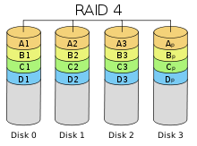
RAID 4
RAID4 与 RAID3 的原理大致相同，区别在于条带化的方式不同。RAID4按照块的方式来组织数据，写操作只涉及当前数据盘和校验盘两个盘，多个 I/O 请求可以同时得到处理，提高了系统性能。
RAID4 提供了非常好的读性能，但单一的校验盘往往成为系统性能的瓶颈。对于写操作， RAID4 只能一个磁盘一个磁盘地写，并且还要写入校验数据，因此写性能比较差。而且随着成员磁盘数量的增加，校验盘的系统瓶颈将更加突出。正是如上这些限制和不足， RAID4 在实际应用中很少见，主流存储产品也很少使用 RAID4 保护。

Slide 13
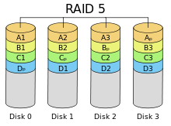
RAID 5
RAID 5 应该是目前最常见的 RAID 等级，它把数据和相对应的奇偶校验信息存储到组成RAID 5的各个磁盘上，并且把奇偶校验信息和相对应的数据分别存储于不同的磁盘上，其中任意N-1块磁盘上都存储完整的数据，也就是说相当于一块磁盘容量的空间用于存储奇偶校验信息。因此当RAID 5的一个磁盘发生损坏后，不会影响数据的完整性，从而保证数据安全。当损坏的磁盘被替换后，RAID还会自动利用剩下奇偶校验信息去重建磁盘上的数据，来保持RAID 5的高可靠性。
RAID5可以理解为是RAID0和RAID1的折中方案。RAID5可以为系统提供数据安全保障，但保障程度要比镜像低而磁盘空间率要比镜像高。RAID5具有和RAID0近似的数据读取速度，只是因为多了一个奇偶校验信息，写入数据的速度相对单独写入一块硬盘的速度略慢，若使用"回写缓存"可以让性能改善不少。同时由于多个数据对应一个奇偶校验信息，RAID5的磁盘空间利用率要比RAID1高，存储成本相对便宜。

Slide 14
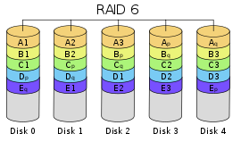
RAID 6
前面所述的各个 RAID 等级都只能保护因单个磁盘失效而造成的数据丢失。如果两个磁盘同时发生故障，数据将无法恢复。 RAID6 引入双重校验的概念，它可以保护阵列中同时出现两个磁盘失效时，阵列仍能够继续工作，不会发生数据丢失。 RAID6 等级是在 RAID5 的基础上为了进一步增强数据保护而设计的一种 RAID 方式，它可以看作是一种扩展的 RAID5 等级。
RAID 6 不仅要支持数据的恢复，还要支持校验数据的恢复，因此实现代价很高，控制器的设计也比其他等级更复杂、更昂贵。 RAID6 思想最常见的实现方式是采用两个独立的校验算法，假设称为 P 和 Q ，校验数据可以分别存储在两个不同的校验盘上，或者分散存储在所有成员磁盘中。当两个磁盘同时失效时，即可通过求解两元方程来重建两个磁盘上的数据。
RAID 6 具有快速的读取性能、更高的容错能力。但是，它的成本要高于 RAID5 许多，写性能也较差，并有设计和实施非常复杂。因此， RAID6 很少得到实际应用，主要用于对数据安全等级要求非常高的场合。它一般是替代 RAID10 方案的经济性选择。

Slide 15
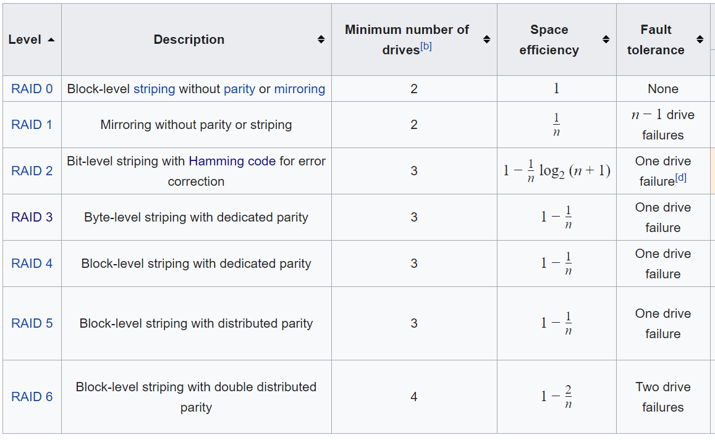

Slide 16
Nested RAID（Hybrid RAID）
RAID 01（RAID 0+1）
RAID 03（ RAID 0+3 ）
RAID 10（ RAID 1+0 ）
RAID 50（ RAID 5+0 ）
RAID 60（ RAID 6+0 ）
RAID 100（RAID 10+0）

Slide 17
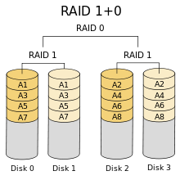
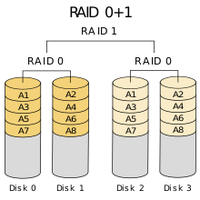
RAID 10 和 RAID 01

Slide 18
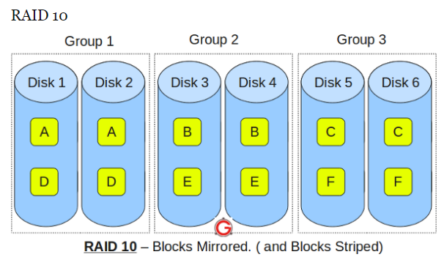
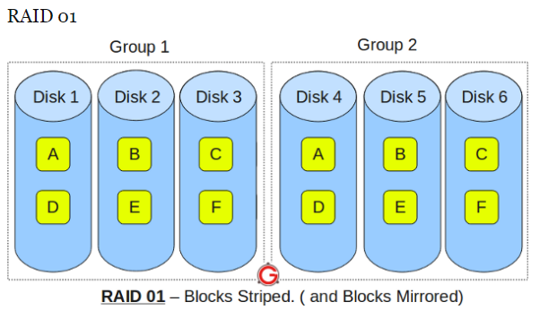
Performance on both RAID 10 and RAID 01 will be the same.
The storage capacity on these will be the same.
The main difference is the fault tolerance level. On most implememntations of RAID controllers, RAID 01 fault tolerance is less. On RAID 01, since we have only two groups of RAID 0, if two drives (one in each group) fails, the entire RAID 01 will fail. In the above RAID 01 diagram, if Disk 1 and Disk 4 fails, both the groups will be down. So, the whole RAID 01 will fail.
RAID 10 fault tolerance is more. On RAID 10, since there are many groups (as the individual group is only two disks), even if three disks fails (one in each group), the RAID 10 is still functional. In the above RAID 10 example, even if Disk 1, Disk 3, Disk 5 fails, the RAID 10 will still be functional.
So, given a choice between RAID 10 and RAID 01, always choose RAID 10.

Slide 19
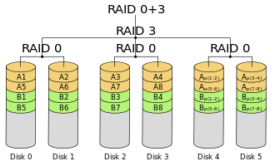
RAID 03
与RAID 01类似，区别在于使用了字节条带和奇偶校验。

Slide 20
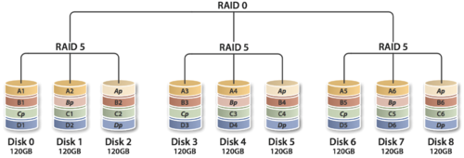
RAID 50
RAID 5与RAID 0的组合，先作RAID 5，再作RAID 0，也就是对多组RAID 5彼此构成Stripe存取。由于RAID 50是以RAID 5为基础，而RAID 5至少需要3颗硬盘，因此要以多组RAID 5构成RAID 50，至少需要6颗硬盘。以RAID 50最小的6颗硬盘组态为例，先把6颗硬盘分为2组，每组3颗构成RAID 5，如此就得到两组RAID 5，然后再把两组RAID 5构成RAID 0。
RAID 50在底层的任一组或多组RAID 5中出现1颗硬盘损坏时，仍能维持运作，不过如果任一组RAID 5中出现2颗或2颗以上硬盘损毁，整组RAID 50就会失效。
RAID 50由于在上层把多组RAID 5构成Stripe，效能比起单纯的RAID 5高，容量利用率比RAID5要低。比如同样使用9颗硬盘，由各3颗RAID 5再组成RAID 0的RAID 50，每组RAID 5浪费一颗硬盘，利用率为(1-3/9)，RAID 5则为(1-1/9)。

Slide 21
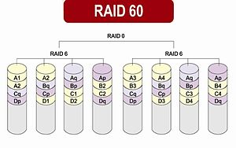
RAID 60
RAID 6与RAID 0的组合：先作RAID 6，再作RAID 0。换句话说，就是对两组以上的RAID 6作Stripe存取。RAID 6至少需具备4颗硬盘，所以RAID 60的最小需求是8颗硬盘。
由于底层是以RAID 6组成，所以RAID 60可以容许任一组RAID 6中损毁最多2颗硬盘，而系统仍能维持运作；不过只要底层任一组RAID 6中损毁3颗硬盘，整组RAID 60就会失效，当然这种情况的机率相当低。
比起单纯的RAID 6，RAID 60的上层透过结合多组RAID 6构成Stripe存取，因此效能较高。不过使用门槛高，而且容量利用率低是较大的问题。

Slide 22
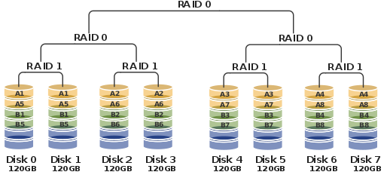
RAID 100
相当于更宽的RAID 10。
通常是在硬件RAID 10上使用软件RAID 0。

Slide 23
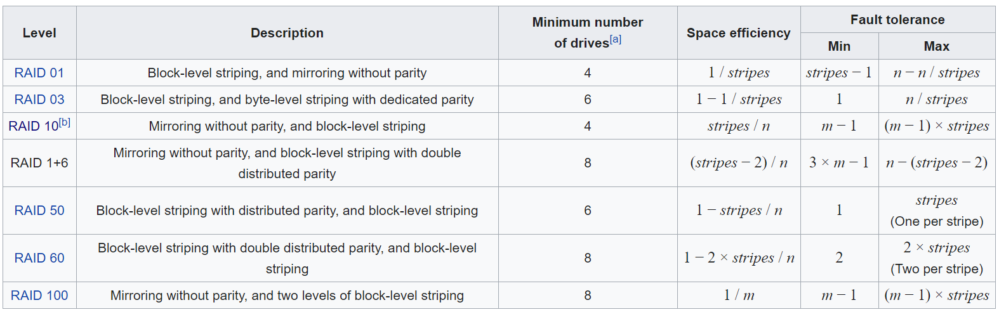

Slide 24
Stripe Width 和 Stripe Size
Stripe Width 由阵列的硬件决定，等于阵列中硬盘的个数
Stripe Size也称为Block Size、Chunk Size或Stripe Length，该数值与阵列的硬件无关，一般可由用户自定义参数，Stripe Size的大小就是阵列中每个硬盘存放数据的最小单位。
以一个Stripe Width为4的RAID 0为例，Stripe Size = 128KB时，假设要将1MB（1024KB）的数据写入阵列，数据分配：
因为Stripe Width为4，首先将1024KB的数据分为4份，每份1024KB/4 = 256KB，即每个硬盘被写入256KB的数据。
因为Stripe Size设定为128KB，因此256KB的数据被分为 256KB/128KB =2 Block后写入硬盘。

Slide 25
Stripe Size的选择
逻辑驱动器的Stripe Size，代表控制器每次写入一块物理磁盘的数据量，以KB为单位。
不同Stripe Size的选择直接影响性能，如IOPS和吞吐量。
Stripe Size值小，通过多块磁盘响应多个I/O请求，可以增加I/O访问速率（IOPS）
Stripe Size值大，通过多块磁盘响应一个I/O请求，可以增加数据传输速率（Mbps）

Slide 26
Stripe Size 评测
如果典型的I/O size比Stripe size大，增加Stripe size，从而尽量减少响应同一个I/O请求的物理磁盘数量。这种设置适合于多用户、数据库、文件系统存储环境。使用单一磁盘响应单一请求，留下其他磁盘同时完成其他I/0请求。
对于单用户、I/O值大的环境（如多媒体应用存储），如果一个I/O请求能被一个data stripe（Stripe size乘以该ARRAY中响应I/O请求的磁盘数量）所响应，将使性能优化。这种情况下，多块磁盘响应同一个I/O请求，但每块磁盘只被访问一次。
通常小Stripe Size适用于数据库，一般Stripe size适用于文件服务器，大Stripe Size适用于多媒体应用。
增加Stripe size，理论上会增加最大磁盘吞吐量。
经验
Stripe size大小可以设置为8 KB, 16 KB, 32 KB, 64 KB, 128 KB, 和 256 KB:
Storage Manager设置Stripe size的默认值是64 KB.
对于数据库应用，Stripe size在4-16 KB之间被证明效果比较好；对于大文件环境，比如流媒体或CAD，建议Stripe size设置为128KB以上。
对于Web服务器以及文件打印服务器，建议Stripe size设置为16-64 KB

Slide 27
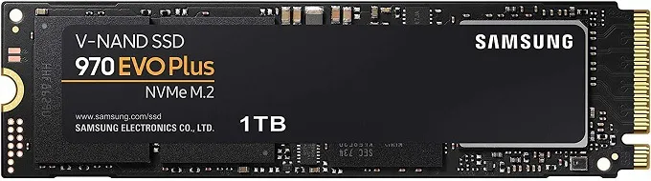
HDD RAID vs SSD RAID
适当的RAID可以提供数据保护。
SSD RAID的最大限制是成本，SSD每GB成本比HDD高。
一个 1990 年生产的 RAID5 阵列带有七个硬盘驱动器，每一个驱动器存储空间为 4GB，可在一到两小时完成修复；而如今生产的 RAID5 阵列所带的七个硬盘驱动器，每个存储空间为 14TB，可能花费数天时间才能修复。另一方面，固态硬盘提供的增强性能可以大幅度减少修复时间。

